Slide 1
TUGAS DAN ETIKA ASESOR AKREDITASI PENERBIT ILMIAH
Dr. Ir. Sudi Ariyanto, M.Eng., IPU
Pusat Riset Teknologi Reaktor Nuklir
sudi004@brin.go.id
4 September 2025

Slide 2
Perkenalan (1)
D. RIWAYAT EDITOR/REVIEWER BUKU
1 | BATAN Press | 2019-2021
2 | BRIN Publishing | 2022-2023

Slide 3
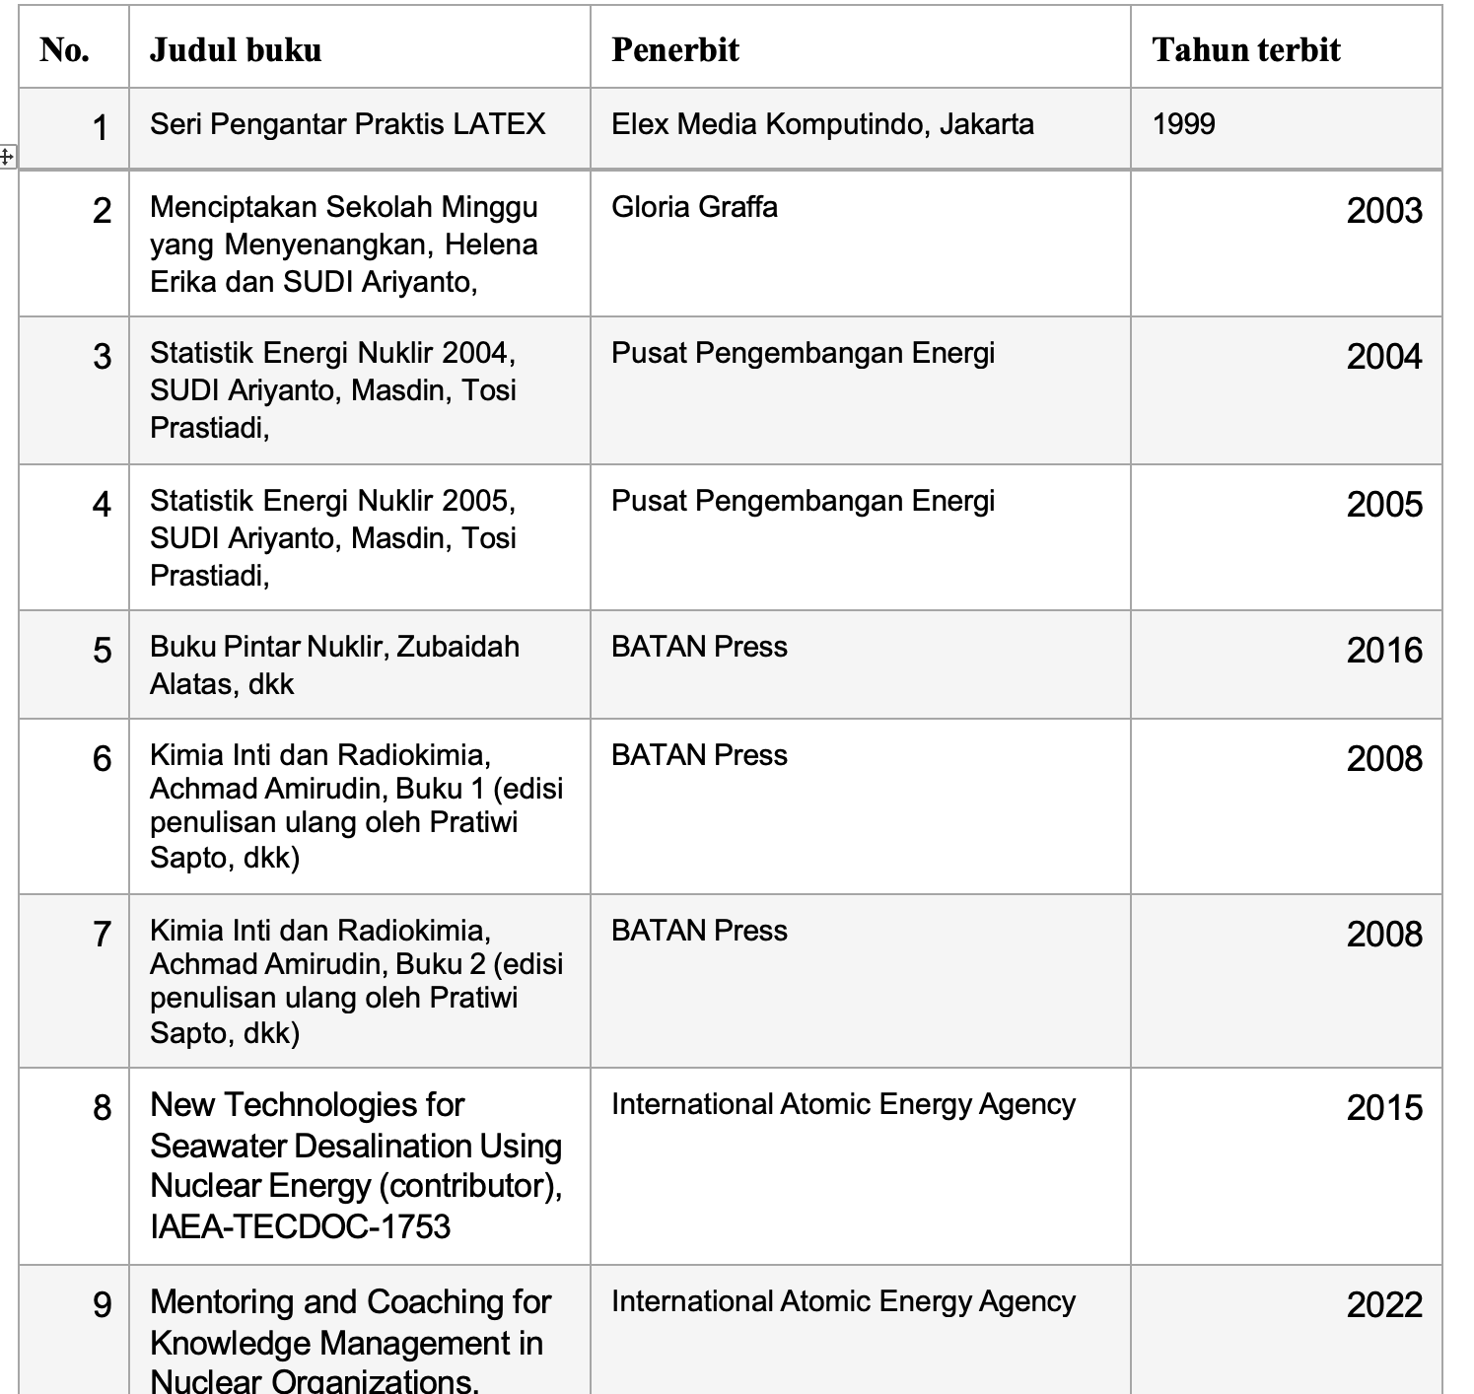
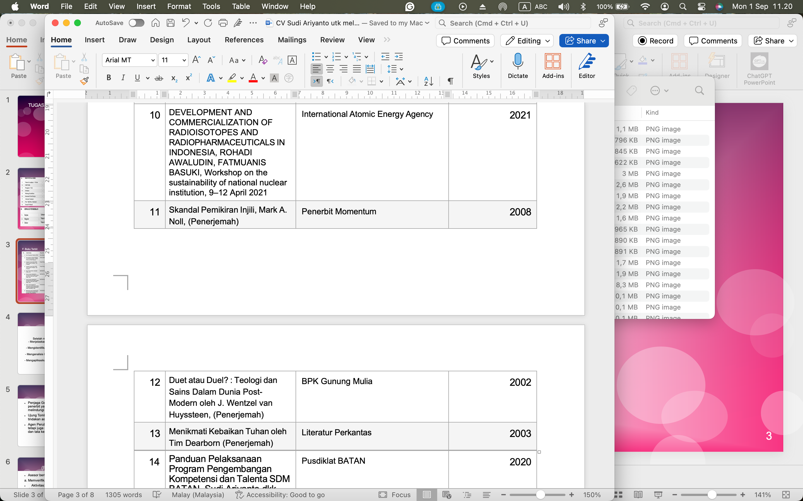
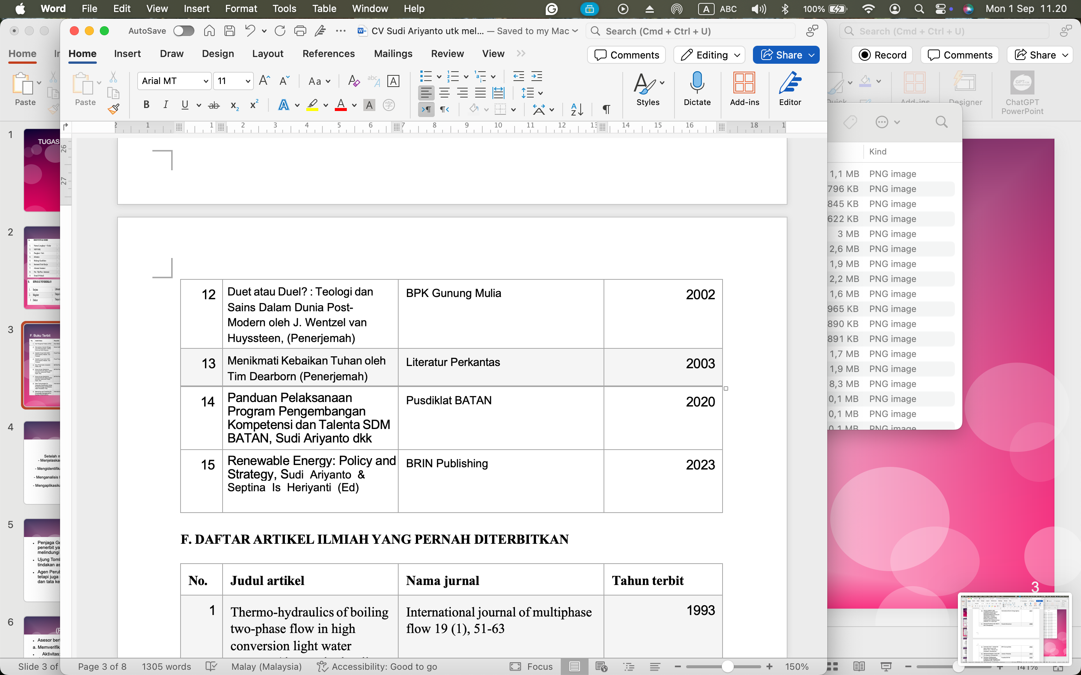
Perkenalan (2)
F. Buku Terbit

Slide 4

TUJUAN PEMBELAJARAN
Setelah mengikuti pembelajaran ini, peserta diharapkan mampu:
Menjelaskan peran penting asesor
Mengidentifikasi tugas utama Asesor sesuai Pasal 12 Peraturan BRIN No. 37/2022.
Menganalisis larangan dan prinsip etika Asesor berdasarkan Pasal 13 serta kode etik internasional.
Mengaplikasikan prinsip etika dalam kondisi yang mungkin terjadi di lapangan.
This Photo by Unknown Author is licensed under CC BY-SA-NC

Slide 5

Peran Penting Asesor
Penjaga Gerbang Kualitas Ilmiah: Asesor memastikan hanya penerbit yang memenuhi standar yang terakreditasi, sehingga melindungi integritas ilmu pengetahuan di Indonesia.
Ujung Tombak Kredibilitas LAPI: Setiap keputusan dan tindakan asesor mencerminkan kredibilitas LAPI dan BRIN.
Agen Perubahan: Rekomendasi asesor tidak hanya menilai tetapi juga membimbing penerbit untuk meningkatkan kualitas dan tata kelola.
This Photo by Unknown Author is licensed under CC BY-SA-NC

Slide 6

TUGAS ASESOR (Pasal 12 PerBRIN 37/2022)-1
a. Memverifikasi Dokumen Permohonan
Aktivitas: Memeriksa kelengkapan dan keabsahan seluruh dokumen administrasi dan substantif yang diajukan penerbit.
Contoh: Formulir permohonan, AKTA pendirian, kebijakan mutu, SOP peer-review, CV dewan editor, contoh buku terbitan.
Tujuan: Memastikan kepatuhan terhadap persyaratan administratif sebelum assessment mendalam.
This Photo by Unknown Author is licensed under CC BY

Slide 7

TUGAS ASESOR (Pasal 12 PerBRIN 37/2022)-2
b. Memverifikasi Kesesuaian Proses Bisnis & Manajemen Mutu
Aktivitas: Melakukan visitasi untuk mengaudit kesesuaian antara deklarasi dalam dokumen dengan praktik operasional di lapangan.
Metode: Wawancara dengan editor, reviewer, manajer; observasi proses; penelusuran sampel naskah (audit trail).
Tujuan: Memastikan penerapan kaidah penerbitan ilmiah seperti peer-review yang objektif, etika publikasi (COPE), dan kontrol mutu.
This Photo by Unknown Author is licensed under CC BY-NC

Slide 8

TUGAS ASESOR (Pasal 12 PerBRIN 37/2022)-3
c. Menyampaikan Rekomendasi kepada Pimpinan LAPI
Aktivitas: Menyusun laporan assessment yang komprehensif, objektif, dan berbasis bukti.
Output: Rekomendasi yang disertai dengan argumentasi yang kuat atas temuan kekuatan dan kelemahan.
Tujuan: Memberikan dasar yang solid bagi pimpinan LAPI untuk mengambil keputusan akhir yang independen dan akuntabel.
This Photo by Unknown Author is licensed under CC BY-SA

Slide 9

ETIKA & LARANGAN ASESOR (Pasal 13 PerBRIN 37/2022)-1
Seorang Asesor DILARANG untuk:
a. Merangkap sebagai Pengelola pada Penerbit yang Dinilai
Prinsip Etika: Menghindari Konflik Kepentingan (Avoidance of Conflict of Interest).
Cakupan: Larangan mencakup segala bentuk keikutsertaan dalam kepemilikan, pengelolaan, dewan redaksi, atau hubungan kepegawaian yang dapat mengganggu objektivitas.

Slide 10
ETIKA & LARANGAN ASESOR (Pasal 13 PerBRIN 37/2022)-2
b. Menerima dan/atau Memberi Hadiah atau Manfaat dalam Bentuk Apapun
Prinsip Etika: Integritas & Tidak Menyalahgunakan Posisi (Integrity & No Misuse of Position).
Cakupan: Larangan mutlak terhadap uang, barang, jamuan mewah, fasilitas, atau bentuk lainnya yang dapat ditafsirkan sebagai suap atau imbalan tidak pantas.

Slide 11

ETIKA & LARANGAN ASESOR (Pasal 13 PerBRIN 37/2022)-3
c. Memanfaatkan Informasi untuk Kepentingan di Luar Proses Akreditasi
Prinsip Etika: Kerahasiaan (Confidentiality).
Cakupan: Melindungi data sensitif, strategi bisnis, kelemahan proses, dan informasi proprietary yang diperoleh selama proses assessment.

Slide 12

Prinsip Etika Asesor yang Diadopsi dari Good Practices Internasional
Objektivitas (Objectivity): Membuat keputusan berdasarkan bukti dan kriteria yang obyektif, bukan prasangka atau tekanan.
Kompetensi (Competence): Hanya melakukan tugas assessment pada bidang yang dikuasai dan berkomitmen untuk pengembangan pengetahuan terus-menerus.
Keterbukaan (Openness): Berkomunikasi secara transparan tentang proses, kriteria, dan temuan kepada penerbit.
This Photo by Unknown Author is licensed under CC BY

Slide 13
Prinsip Etika Asesor yang Diadopsi dari Good Practices Internasional
Keadilan (Fairness): Memperlakukan semua penerbit secara adil, konsisten, dan tidak memihak.
Akuntabilitas (Accountability): Bertanggung jawab penuh atas semua temuan dan rekomendasi yang diberikan.
(Disarikan dari ASQA Code of Practice dan UK Science Council Assessor Code of Conduct)
This Photo by Unknown Author is licensed under CC BY

Slide 14

TERIMA KASIH

